Slide 1
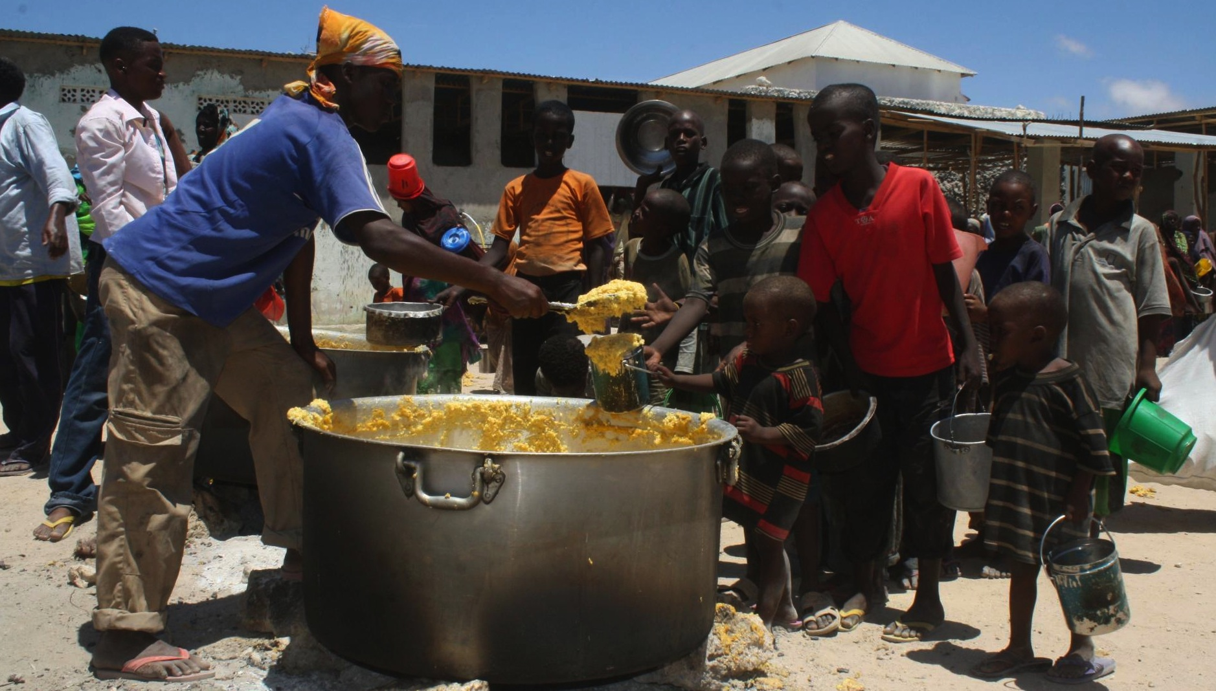

Etude sur la sous-nutrition dans le monde en 2013
Date: 31 Mars 2021
Présentateur: Cheikhou FOFANA
Chef d’équipe: Thomas Amet

Slide 2
Mise en place de la base de données
5 fichiers
fr_vegetaux.csv
fr_animaux.csv
fr_sousalimentation.csv
fr_cereales.csv
fr_population.csv

Slide 3
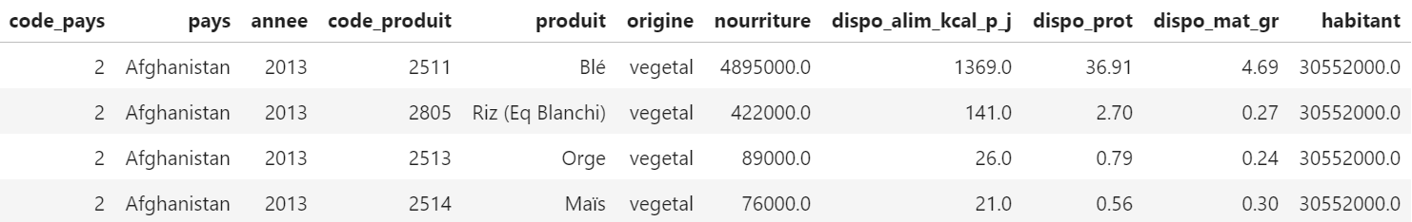
Mise en place de la base de données
La base de données mise en place est nommée sousalimentation et elle comporte 4 tables:
dispo_alim(code_pays, pays, annee, , code_produit, produit, origine, dispo_alim_tonnes, dispo_alim_kcal_p_j, dispo_prot, dispo_mat_gr);

Slide 4
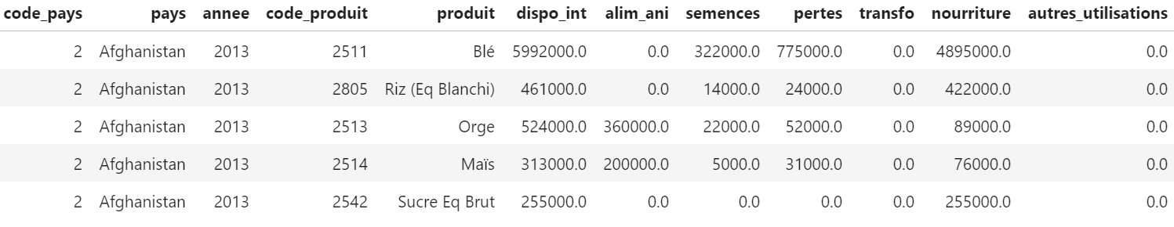
Mise en place de la base de données
equilibre_prod(code_pays, pays, annee, code_produit, produit, dispo_int, alim_ani, semences, pertes, transfo, nourriture, autres_utilisations);

Slide 5
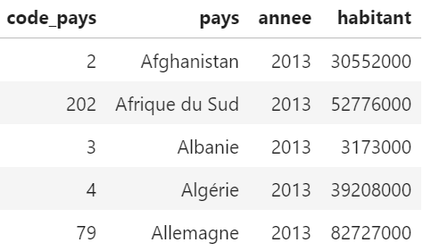
Mise en place de la base de données
population(code_pays, pays, annee, habitant);

Slide 6
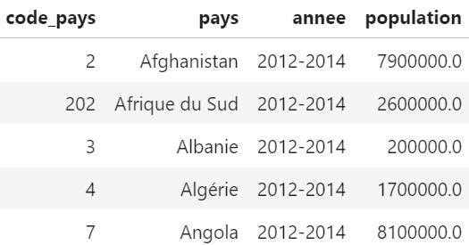
Mise en place de la base de données
sous_nutrition(code_pays, pays, annee, population).

Slide 7
Personnes qui décèdent à cause de la faim
Selon Martin Caparros, il y a environ 9 millions de personnes qui meurent de la sous-nutrition chaque année.
Source: http://www.buchetchastel.fr/la-faim-martin-caparros-9782283028865

Slide 8
Chiffre de la sous-nutrition dans le monde:
En 2013, on dénombre pas moins de 746 millions de personnes qui souffrent de la sous-nutrition dans le monde.

Slide 9
Evolution possible au cours des années suivantes
La sous-nutrition risque de toucher à 600 millions de personnes supplémentaires d’ici à 2080 si nous maintenons nos émissions actuelles de gaz à effet de serre.
Source: https://www.youtube.com/watch?v=0SXf8E9mxkc
D’ici à 2050, il se pourrait qu’il n’y ait plus de terres cultivables, d’énergie et d’eau pour nourrir les plus de 9 milliards d’humains dans le monde.
Source: http://www.slate.fr/monde/86219/guerres-faim-2050-famines

Slide 10
Les différentes causes de la faim Les causes de la faim sont multiples et variées: Il y a notamment des causes: Mauvaises gestion Politiques; Climatiques;

Slide 11
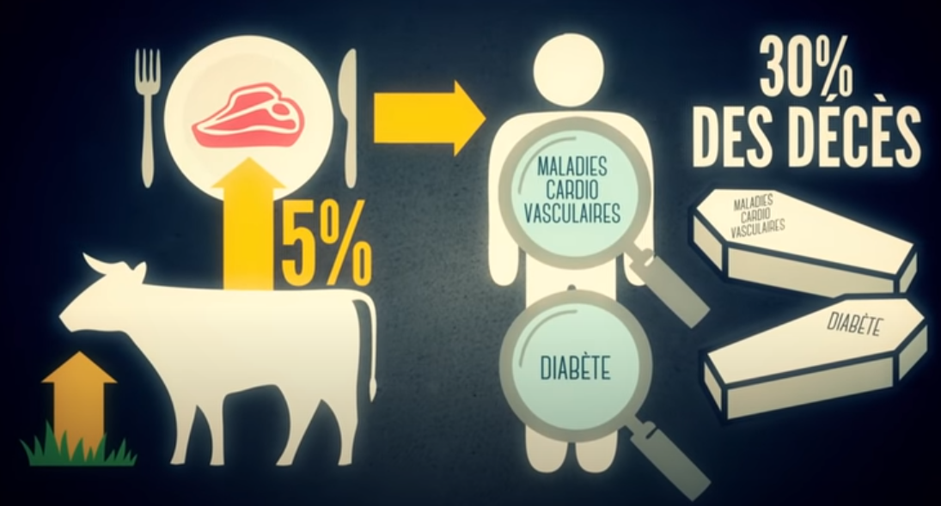
La mauvaise gestion
- Les pertes alimentaires étaient chiffrées à plus 453 millions de tonnes en 2013.
- Rien qu’en réduisant la production animale de 10% aux USA, le monde pourrait bénéficier de plus de 14 millions de tonnes de céréales supplémentaires pour nourrir les humains.

Slide 12
Les causes politiques
Les politiques commerciales
La libéralisation des échanges:
Les politiques agricoles
Budget agricole très faible dans les pays pauvres;
Mal orientation des priorités agricoles

Slide 13
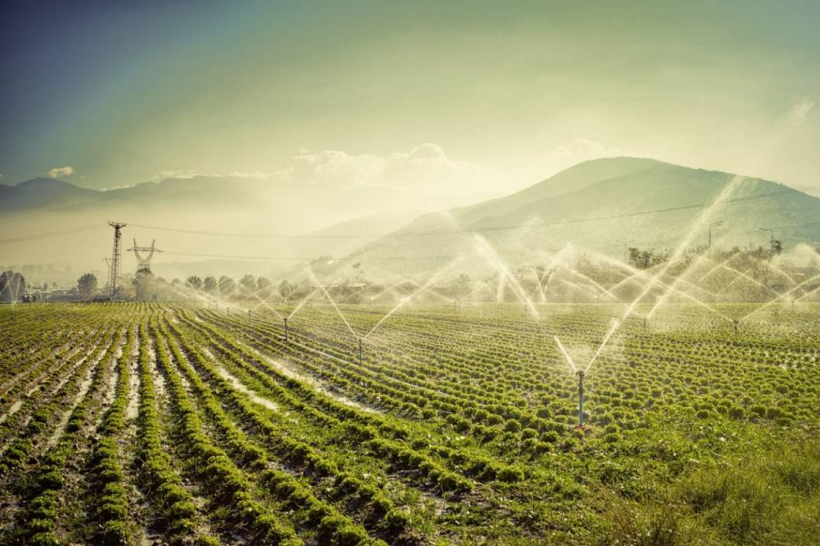

Problèmes technologiques ?
D’après François Collart-Dutilleul, professeur de droit à l’université de Nantes, le monde dispose déjà de toutes la technologie nécessaire pour éradiquer la faim dans le monde.
Ce pendant, le monde fait face à un problème de répartition de la nourriture.
Source: https://www.youtube.com/watch?v=wRNHe2keeLw

Slide 14
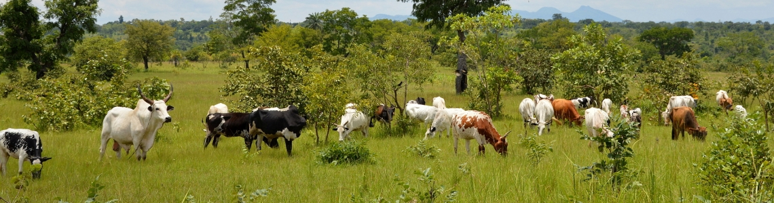
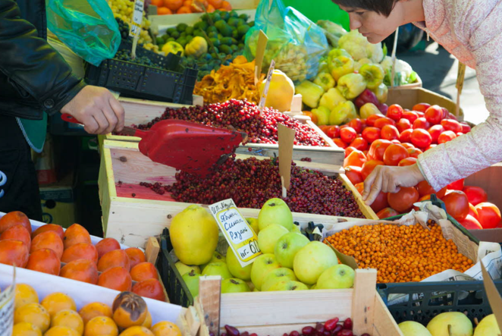
Augmenter la production alimentaire pour nourrir tout le monde en 2050 ?
La production alimentaire mondiale en 2013 pouvait nourrir plus de 13 milliards de personnes alors qu’en 2050 la population mondiale n’atteindre même les 10 milliards d’humains.

Slide 15
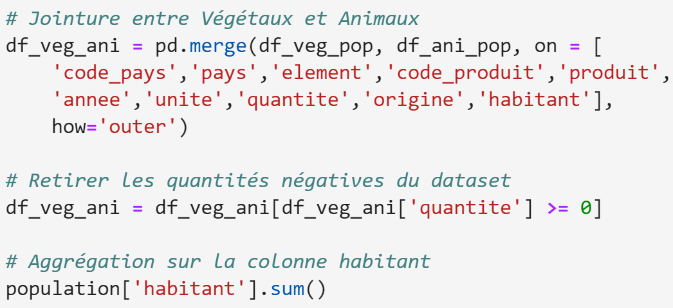
Opérations d’algèbres relationnelles

Slide 16
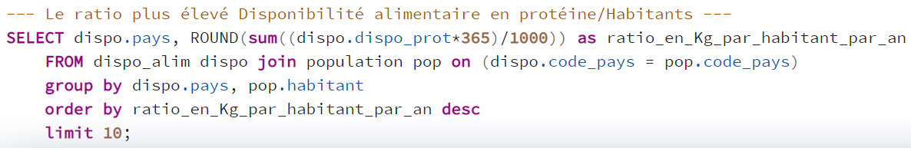
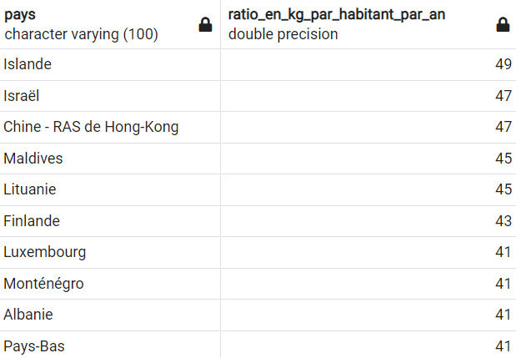
Les 10 pays ayant le plus haut ratio disponibilité alimentaire/habitant en termes de protéines (en kg) par habitant.
Vérification:
https://www.viande.info/comparaison-internationale#:~:text=Ainsi%2C%20la%20disponibilit%C3%A9%20alimentaire%20en,mondiale%20dans%20les%20pays%20d%C3%A9velopp%C3%A9s.

Slide 17
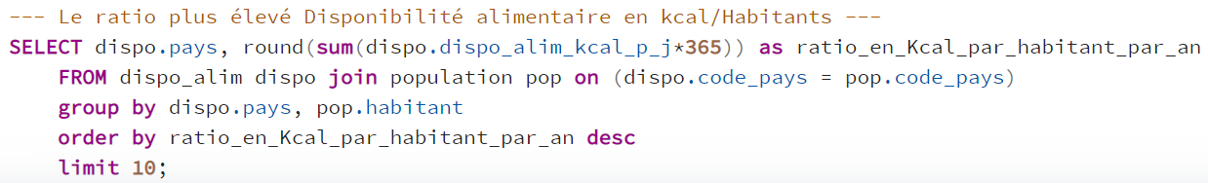
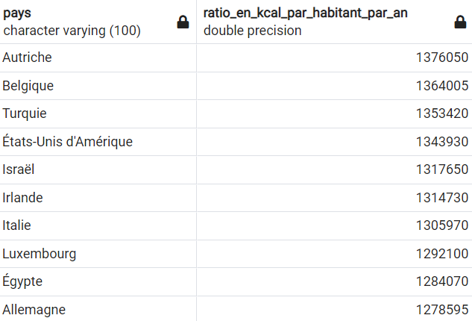
Les 10 pays ayant le plus haut ratio disponibilité alimentaire/habitant en termes de kcal par habitant.
Vérification:
https://www.senat.fr/rap/r11-504/r11-5043.html

Slide 18
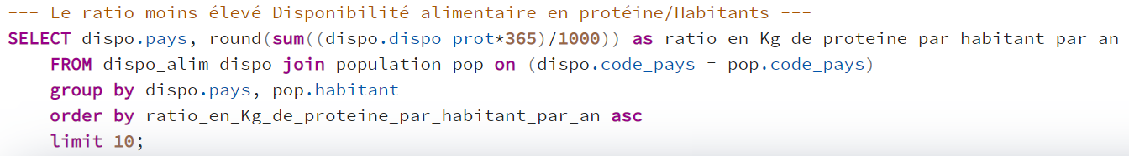
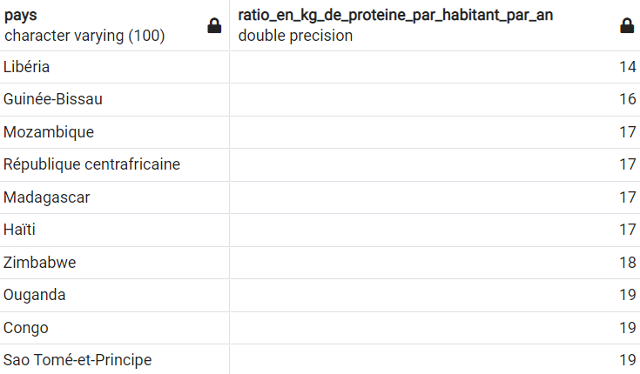
Pour l'année 2013, les 10 pays ayant le plus faible ratio disponibilité alimentaire/habitant en termes de protéines (en kg) par habitant.

Slide 19
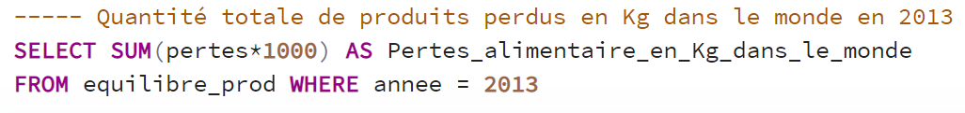
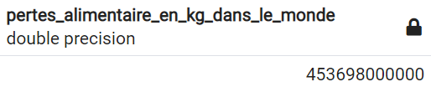
La quantité totale (en kg) de produits perdus par pays en 2013.

Slide 20
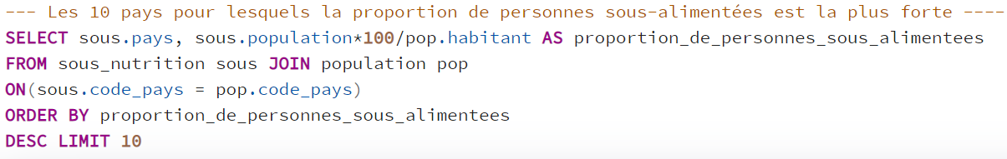
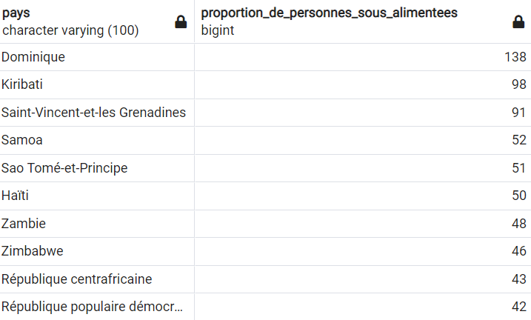
Les 10 pays pour lesquels la proportion de personnes sous-alimentées est la plus forte.

Slide 21
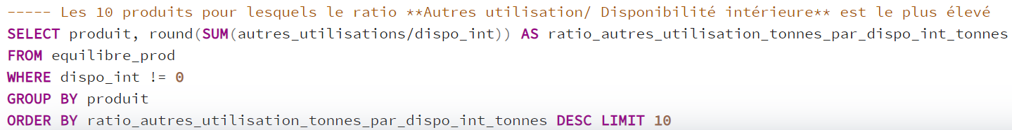
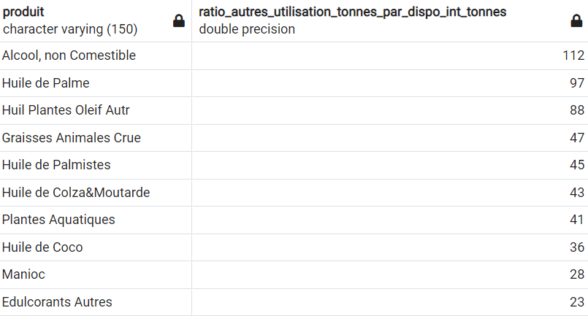
Les 10 produits pour lesquels le ratio Autres utilisations/Disponibilité intérieure est le plus élevé.

Slide 22
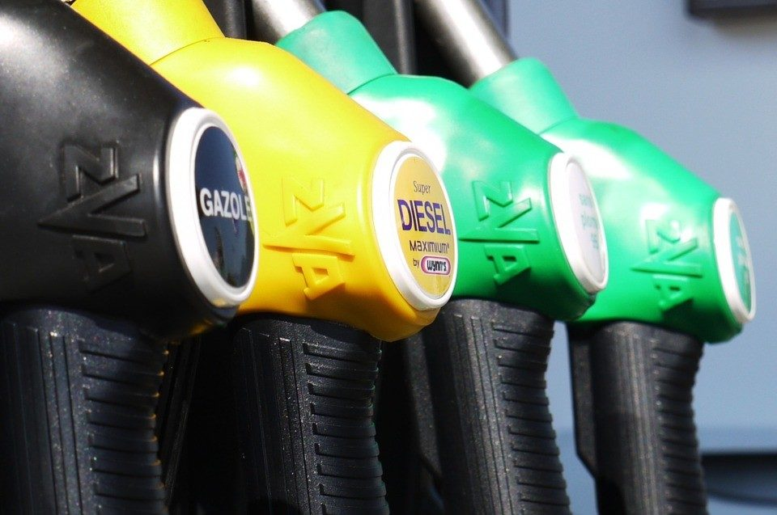
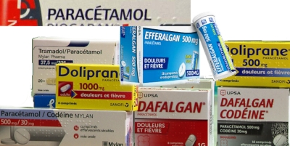

Autres utilisations possibles pour l’huile de palme.
Carburant
Paracétamol
Gel douche

Slide 23

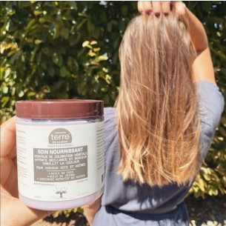
Autres utilisations possibles pour l’huile de coco.
Mousse à raser
Soin nourrissant

Slide 24
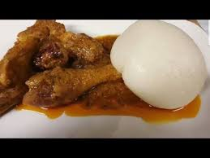
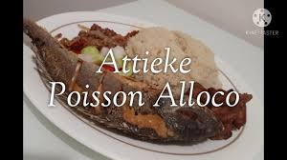
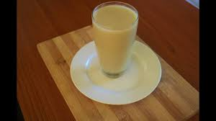
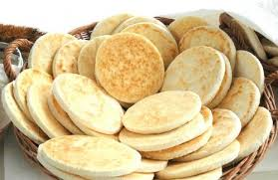
Autres utilisations possibles du manioc.
Foufou
Attiéké
Munkoyo
Cassave

